Slide 1
MELHORIA DA ATENÇÃO À SAÚDE DE USUÁRIOS HIPERTENSOS E DIABÉTICOS, NA ESF CARLOS HERMÓGENES DA SILVA.VERA MENDES/PI.
UNIVERSIDADE ABERTA DO SUS
UNIVERSIDADE FEDERAL DE PELOTAS
Especialização em Saúde da Família
Modalidade à Distância
Turma 7
Milagros Blanco Powel
Orientadora Fernanda Bollini
Pelotas, 2015

Slide 2
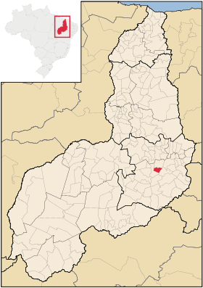
Município de Vera Mendes
Situada nordeste brasileiro.
População : 3023 pessoas.
Extensão territorial : 342 km².
Densidade demográfica: 9,93 habitantes por km².
Fronteiras: Isaías Coelho , Itainópolis, Patos do Piauí e Floresta do Piauí.
Zona rural: área de pobreza e desemprego
O município tem disponibilidade de 1 Unidade Básica Avançada de Saúde, dispõe de atenção especializada e nem serviço hospitalar.
Equipe NASF e CAPS.

Slide 3
UBAS Carlos Hermógenes da Silva
A UBAS conta com 1 equipe de saúde da família.
População : 3023 pessoas.
Equipe de saúde formada por: 1 Professional do Programa Mais Médico para o Brasil, 2 médicos clínicos geral, 2 enfermeiros, 3 técnicos de enfermagens, 3 auxiliares de enfermagens, 8 agentes de saúde, 1 odontologista, 1 fisioterapeuta, 1 fonoaudiólogo, 1 ortopedista, 1 ginecobstetra, 1 nutricionista, 1 assistente social.
Boa estrutura física. Barreiras arquitetônicas: Falta de corrimãos e rampas; ausência de banheiros para cadeirantes; ausência de tapetes antiderrapantes.

Slide 4
Situação do Programa antes da intervenção
Situação dos usuários com Hipertensão Arterial
População estimada: 460 usuários
Com estratificação do risco cardiovascular: 2 (1.1 %)
Com exames complementares em dia: 49 (29.34 %)
Com avaliação da saúde bucal: 49 (29.34%)
Situação dos usuários com DM
População estimada: 113 usuários
Com estratificação do risco cardiovascular: 4 (11.4 %)
Com exames complementares em dia: 32 (28.3 %)
Com avaliação da saúde bucal: 16 (14.1%)
Com exame físico dos pés nos últimos 3 meses: 42 (37.16%)
Com palpação dos pulsos tibial posterior: 42 (37.16%)

Slide 5
Objetivo geral
Melhoria da atenção à saúde de hipertensos e diabéticos, na UBAS Carlos Hermógenes da silva. Vera Mendes, PI.
Objetivos específicos
1. Ampliar a cobertura do atendimento às pessoas com hipertensão e/ou diabetes;
2. Melhorar a qualidade do atendimento ao usuário com hipertensão e/ou diabetes;
3. Melhorar a adesão da pessoa com hipertensão e/ou do diabetes ao programa;
4. Melhorar o registro das informações referentes aos usuários atendidos;
5. Mapear as pessoas com hipertensão e/ou diabetes que se incluem no grupo de risco para doença cardiovascular;
6. Promover saúde.
Metas
Metas de cobertura:
Meta 1.1. Cadastrar 70% dos hipertensos da área de abrangência no Programa de Atenção à Hipertensão Arterial e à Diabetes Mellitus da unidade de saúde.
Meta 1.2 Cadastrar 70% dos diabéticos da área de abrangência no Programa de Atenção à Hipertensão Arterial e à Diabetes Mellitus da unidade de saúde.
Metas de qualidade: Pactuadas para alcançar 100% dos usuários com hipertensão e/ou diabetes cadastrados no Programa.

Slide 6
Metodologia
Período da intervenção: 12 semanas;
Bibliografia de apoio: Caderno de Atenção Básica de Hipertensão Arterial e Diabetes Melittus, 2013.
Ações realizadas pela equipe:
Organização e gestão do serviço;
Engajamento público;
Qualificação da prática clínica;
Monitoramento e avaliação dos serviços.
Participaram da intervenção: 188 usuários hipertensos e 54 usuários diabéticos.

Slide 7
Resultados Objetivo 1. Ampliar a cobertura a hipertensos e/ou diabéticos.
Meta 1.1 Cadastrar 70% dos hipertensos da área de abrangência no Programa de Atenção à Hipertensão Arterial e à Diabetes Mellitus da unidade de saúde.
mês 1 – 37(14,2%)
mês 2 – 92 (35,2%)
mês 3 – 188 (72%)
Figura 1 - Proporção de usuários hipertensos cadastrados na UBAS.

Slide 8
Resultados Objetivo 1. Ampliar a cobertura a hipertensos e/ou diabéticos.
Meta 1.2 - Cadastrar 70% dos diabéticos da área de abrangência no Programa de Atenção à Hipertensão Arterial e à Diabetes Mellitus da unidade de saúde.
Mês 1 – 11(16,9%) Mês 2 – 32(49,2%) Mês 3 – 54(83,1%)
Figura 2 - Proporção de usuários diabéticos cadastrados na UBAS Carlos Hermógenes da Silva. Vera Mendes/PI, 2015.

Slide 9
Resultados
Objetivo 2 - Melhorar a qualidade da atenção a hipertensos e/ou diabéticos.
Meta: 2.1 - Realizar exame clínico apropriado em 100% dos hipertensos.
Mês 1 – 37 (100%)
Mês 2 – 92 (100%)
Mês 3 – 188 (100%)
Meta 2.2 - Realizar exame clínico apropriado em 100% dos diabéticos.
Mês 1 – 11 (100%)
Mês 2 – 32 (100%)
Mês 3 – 54 (100%)

Slide 10
Meta 2.3 - Garantir a 100% dos hipertensos a realização de exames complementares em dia de acordo com o protocolo.
Resultados Objetivo 2 - Melhorar a qualidade da atenção a hipertensos e/ou diabéticos.
Mês 1 – 37 (100%)
Mês 2 – 92 (100%)
Mês 3 – 188 (100%)
Meta 2.4 - Garantir a 100% dos diabéticos a realização de exames complementares em dia de acordo com o protocolo.
Mês 1 – 11 (100%)
Mês 2 – 32 (100%)
Mês 3 – 54 (100%)

Slide 11
Objetivo 2 - Melhorar a qualidade da atenção a hipertensos e/ou diabéticos. Meta 2.5 - Priorizar a prescrição de medicamentos da farmácia popular para 100% dos hipertensos cadastrados na unidade de saúde.
Resultados
Mês 1 – 33(89,2%) Mês 2 – 77(84,1%) Mês 3 – 172(92%)
Figura 3- Proporção de usuários hipertensos com prescrição de medicamentos da Farmácia Popular/ Hiperdia priorizada na UBAS.

Slide 12
Objetivo 2 - Melhorar a qualidade da atenção a hipertensos e/ou diabéticos Meta 2.6 - Priorizar a prescrição de medicamentos da farmácia popular para 100% dos diabéticos cadastrados na unidade de saúde.
Resultados
Mês 1 – 11(100%)
Mês 2 – 28(90,3%) Mês 3 – 49(92,5%)
Figura 4- Proporção de usuários diabéticos com prescrição de medicamentos da Farmácia Popular/ Hiperdia priorizada na UBAS.

Slide 13
Objetivo 2 - Melhorar a qualidade da atenção a hipertensos e/ou diabéticos Meta 2.7 - Realizar avaliação da necessidade de atendimento odontológico em 100% dos hipertensos.
Resultados
Mês 1 – 37 (100%)
Mês 2 – 92 (100%)
Mês 3 – 188 (100%)
Meta 2.8 Realizar avaliação da necessidade de atendimento odontológico em 100% dos diabéticos.
Mês 1 – 11 (100%)
Mês 2 – 32 (100%)
Mês 3 – 54 (100%)

Slide 14
Objetivo 3 - Melhorar a adesão de hipertensos e/ou diabéticos ao programa. Meta 3.1 – Buscar 100% dos hipertensos faltosos às consultas na unidade de saúde conforme a periodicidade recomendada.
Resultados
Mês 1 – 6 (100%)
Mês 2 – 12 (100%)
Mês 3 – 18 (100%)
Meta 3.2 - Buscar 100% dos diabéticos faltosos às consultas na unidade de saúde conforme a periodicidade recomendada.
Mês 1 – 1 (100%)
Mês 2 – 4 (100%)
Mês 3 – 4 (100%)

Slide 15
Objetivo 4. Melhorar o registro das informações. Meta 4.1 - Manter ficha de acompanhamento de 100% dos hipertensos cadastrados na unidade de saúde.
Resultados
Mês 1 – 37 (100%)
Mês 2 – 92 (100%)
Mês 3 – 188 (100%)
Meta 4.2 - Manter ficha de acompanhamento de 100% dos diabéticos cadastrados na unidade de saúde.
Mês 1 – 11 (100%)
Mês 2 – 32 (100%)
Mês 3 – 54 (100%)

Slide 16
Objetivo 5. Mapear hipertensos e diabéticos de risco para doença cardiovascular. Meta 5.1 - Realizar estratificação do risco cardiovascular em 100% dos hipertensos cadastrados na unidade de saúde.
Resultados
Mês 1 – 37 (100%)
Mês 2 – 92 (100%)
Mês 3 – 188 (100%)
Meta 5.2 - Realizar estratificação do risco cardiovascular em 100% dos diabéticos cadastrados na unidade de saúde.
Mês 1 – 11 (100%)
Mês 2 – 32 (100%)
Mês 3 – 54 (100%)

Slide 17
Objetivo 6. Promover a saúde de hipertensos e diabéticos. Meta 6.1 - Garantir orientação nutricional sobre alimentação saudável, prática regular de atividade física, risco do tabagismo e higiene bucal a 100% dos hipertensos.
Resultados
Mês 1 – 37 (100%)
Mês 2 – 92 (100%)
Mês 3 – 188 (100%)
Meta 6.2 - Garantir orientação nutricional sobre alimentação saudável, prática regular de atividade física, risco do tabagismo e higiene bucal a 100% dos diabéticos.
Mês 1 – 11 (100%)
Mês 2 – 32 (100%)
Mês 3 – 54 (100%)

Slide 18
Importância da intervenção para a Equipe A equipe está qualificada para oferecer um atendimento digno integral e de qualidade visando a promoção de saúde. A intervenção promoveu e intensificou o trabalho integrado da equipe. Recadastramento dos usuários do Programa pelos ACS. Ofertar cuidado singular de saúde, conforme a estratificação do risco individual e do tratamento da doença.
Discussão

Slide 19
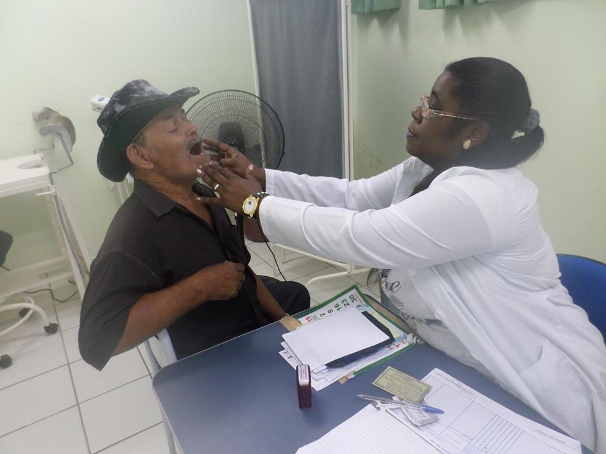
Importância da Intervenção para o Serviço
Otimização do Programa de Atenção a Saúde da Pessoa com Hipertensão arterial e Diabetes Mellitus na Unidade.
O registro de dados de cobertura da população alvo é significativo.
Utilização de Protocolo.
Acolhimento/avaliação realizada pela enfermagem.
Avaliação de saúde bucal dos usuários alvo da intervenção.

Slide 20
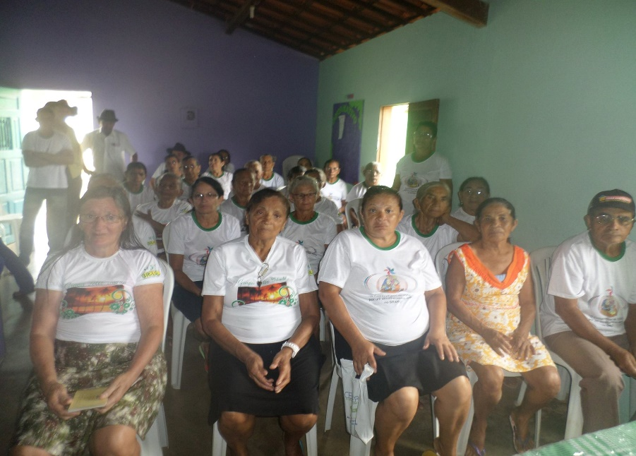
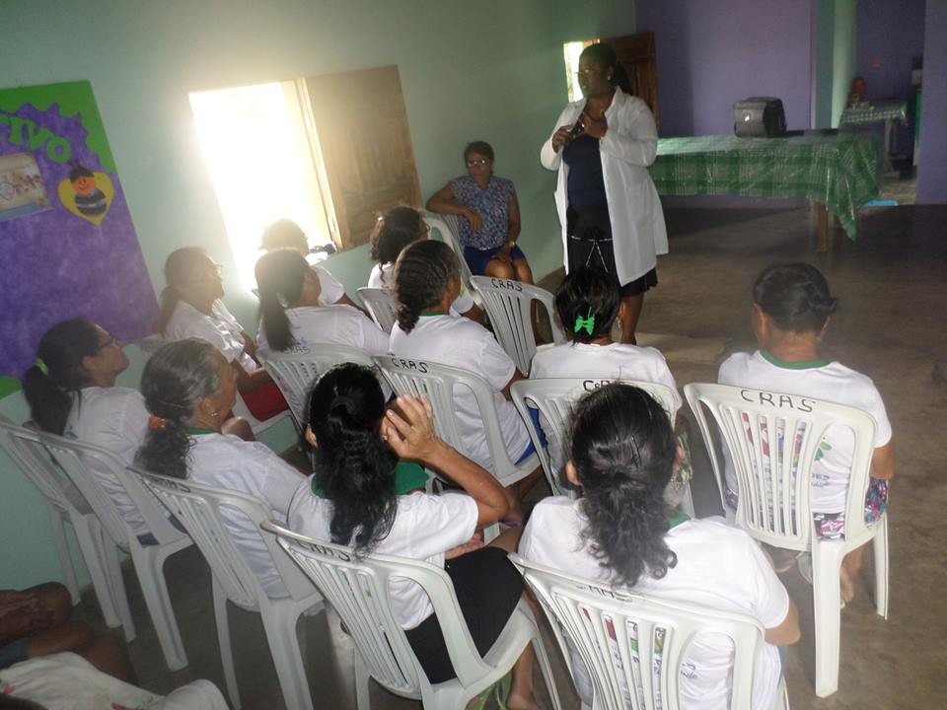
Importância da Intervenção para a Comunidade
Facilidade do acesso aos serviços.
Acolhimento e escuta qualificada, sendo atendidas suas necessidades de saúde.
A educação em saúde constitui um dos benefícios de maior importância.
Conselho Comunitário de Saúde com participação ativa.

Slide 21
Apoio da gestão
Garantiu os instrumentos de avaliação,
Tempo da entrega dos exames laboratoriais,
Transporte para o traslado dos idosos faltosos e para visitar os usuários acamados,
Entregou as lembranças oferecidas a nossa população nas atividades de grupo,
garantiu as vagas dos usuários encaminhados a outras especialidades médicas.

Slide 22
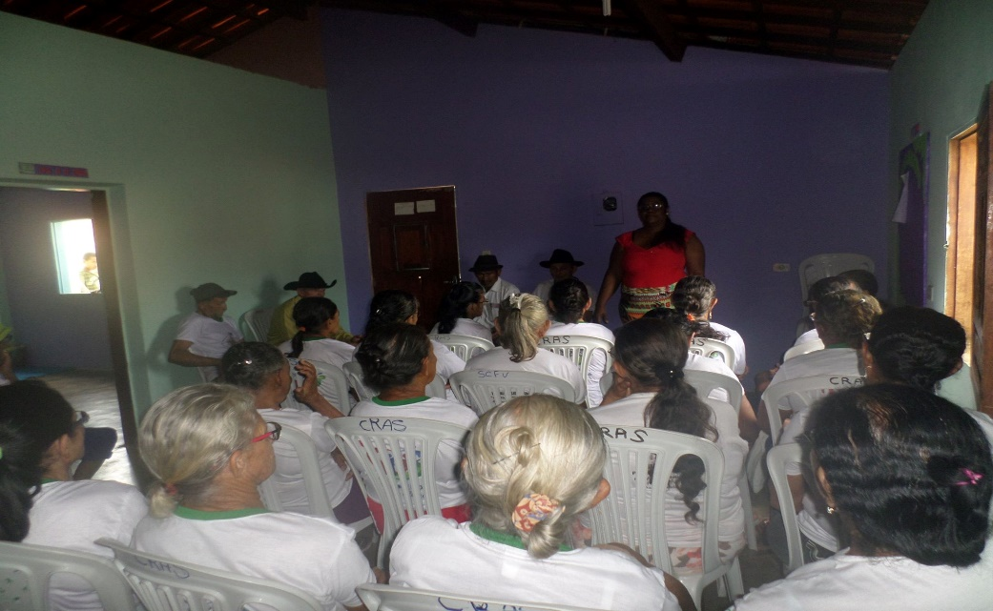
Discussão
Além do aumento da cobertura do programa, continuamos atualizando cadastro e avaliando usuários, para atingir com nossas ações toda a população do Programa e aperfeiçoá-lo.
Atualmente as avaliações no acolhimento inclui outros usuários.

Slide 23
Reflexão crítica sobre o processo da aprendizagem
Considero factível flexibilizar pedagogicamente o tempo individual de aprendizagem do aluno.
O processo de aprendizagem foi dando-se de forma gradual e na medida em que o discutido se aplicava à pratica cotidiana.
Consegui melhorar a compressão da língua portuguesa, o que facilitou meu trabalho com a população.
O desenvolvimento da especialização permitiu aprofundar meus conhecimentos sobre a realidade da saúde no nordeste de Brasil, interagir com a população, famílias e comunidade enriqueceu minha experiência como profissional da saúde, além disso foram criadas bases para instrumentalizar a equipe.

Slide 24
OBRIGADA!

